Slide 1
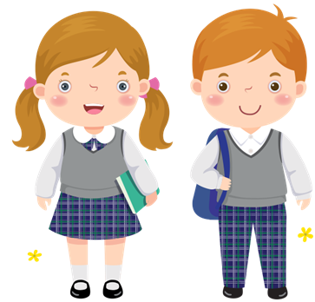
CHÀO MỪNG CÁC CON
ĐẾN VỚI TIẾT HỌC
ĐẠO ĐỨC

Slide 2
+ Bài hát em vừa nghe nhắc nhở các em điều gì?
+ Khi tự hoàn thành việc của mình giúp các em điều gì?
+ Bài hát đó thuộc chủ đề nào mà các em đã từng học?

Slide 3
Hoạt động 1: Trò chơi
“Nhìn hành động, đoán việc làm”

Slide 4
+ Xử lí: Minh nên hỏi các bạn trong lớp xem ai để quên và trả lại cho bạn. Nếu muốn đọc truyện thì sau đó sẽ hỏi mượn bạn.

Slide 5
Hoạt động 3: Kể chuyện theo tranh

Slide 6
6
Quan sát tranh và kể lại câu chuyện Chú bé chăn cừu.
Có một chú bé…..
Nghe tiếng kêu cứu…..
Rồi một hôm…..
Thế là…..

Slide 7
Xin chào và
hẹn gặp lại các con!

